Slide 1

ESCUELA POLITÉCNICA DEL EJÉRCITO
DEPARTAMENTO DE CIENCIAS ECONÓMICAS,
ADMINISTRATIVAS Y DE COMERCIO
“AUDITORÍA DE GESTIÓN AL DEPARTAMENTO DE RECURSOS HUMANOS DEL OHH NATIONAL BANK”
KARINA RAQUEL MUÑOZ VACA
INGENIERA EN FINANZAS, CONTADORA PÚBLICA – AUDITORA
DIRECTOR: DRA. EUGENIA CAMACHO
CODIRECTORA: ING. SONIA BUENO
Sangolquí, Septiembre 2011

Slide 2
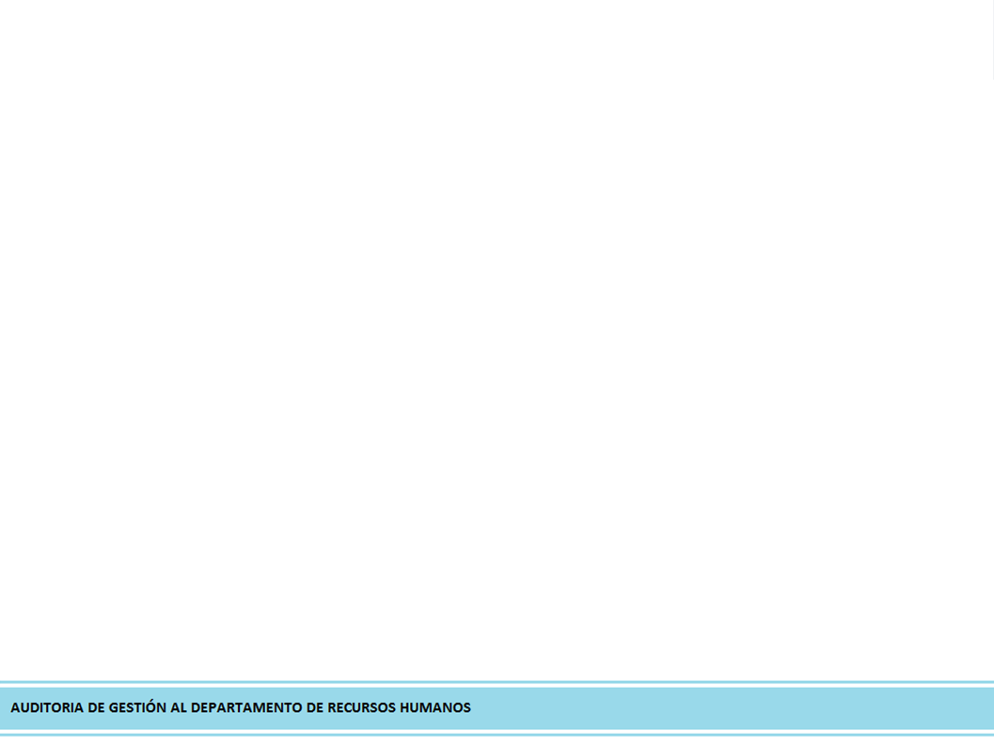
CAPÍTULO 1
Aspectos Generales
CAPÍTULO 2
Direccionamiento Estratégico
CAPÍTULO 3
Análisis Situacional
CAPÍTULO 4
Metodología Auditoría de Gestión
CAPÍTULO 5
Ejercicio Práctico
CAPÍTULO 6
Conclusiones y Recomendaciones

Slide 3
Capítulo 1 – Aspectos Generales
El OHH NATIONAL BANK, es una entidad financiera de desarrollo, autónoma, con finalidad social y pública enfocada al sector productivo del país, motivo por el cual contribuye altamente a la sociedad a través de su sistema crediticio, el mismo que esta enfocado al apoyo de actividades agrícolas, pecuarias, industriales, artesanales, turísticas, de servicios y comerciales.
El OHH NATIONAL BANK nació con la llegada de la Misión Kemerer, en la década de los años veinte, a igual que el Banco Central del Ecuador, la Superintendencia de Bancos y la Contraloría General del Estado
La Institución
Reseña Histórica
Leyes
Organigramas
Leyes
Reglamentos
Códigos
Estructural
Funcional
Personal

Slide 4
BASE
LEGAL
Constitución Política de la República del Ecuador
Ley Orgánica del Sistema Nacional de Contratación Pública y reglamento
Ley Orgánica del OHH NATIONAL BANK
LOSSCA y Reglamento
Ley de Cheques
Ley de Instituciones Financieras
Ley de Seguridad Social
LOSEP
y Reglamento
Código de Trabajo
Ley Orgánica de la Contraloría General del Estado
Estatuto Orgánico del ONB
Estatuto Orgánico del ONB
Reglamento General de Crédito
Reglamento de Administración de RRHH
Plan de Regularización
Plan Operativo

Slide 5
ORGANIGRAMA ESTRUCTURAL DEL OHH NATIONAL BANK
AÑO 2010

Slide 6
ORGANIGRAMA DE PERSONAL PROPUESTO DEL OHH NATIONAL BANK AÑO 2010

Slide 7
ORGANIGRAMA FUNCIONAL DEL OHH NATIONAL BANK PROPUESTO
AÑO 2010

Slide 8
Capítulo 2 – Direccionamiento Estratégico
Misión
Principios y Valores
Visión
Objetivos
Estrategias

Slide 9
MISIÓN
“Brindar productos y servicios financieros competitivos e intervenir como ejecutor de la política de gobierno para apoyar a los sectores productivos y a sus organizaciones, contribuyendo al desarrollo socio – económico del país.”

Slide 10
VISIÓN
“Ser modelo de la banca de desarrollo e instrumento que impacte a las personas, insertándolas en el desarrollo productivo, mejorando su calidad de vida, disminuyendo la migración, evitando la desintegración familiar, sembrando juntos un mejor país “.

Slide 11
ESTRATEGIAS
Iniciar y concluir la implementación del sistema bancario integral de vanguardia del ONB a nivel nacional.
Ejecutar planes de soluciones a problemas y necesidades urgentes y prioritarias del ONB.
Fortalecer el área de crédito y mejorar calidad de la cartera

Slide 12
OBJETIVOS ESTRATÉGICOS
Objetivo general 1: Fortalecer el sistema de crédito
Objetivo general 2: Fortalecer la estructura financiera del ONB para lograr la autosostenibilidad
Objetivo general 3: Incrementar anualmente en 2% el índice de satisfacción del cliente externo
Objetivo general 4: Generar una propuesta de reforma a la Ley Orgánica del ONB y de la actualización de la normativa para la gestión institucional
Objetivo general 5: Lograr que la gestión institucional se fundamente en procesos

Slide 13
OBJETIVOS ESTRATÉGICOS
Objetivo general 6: Lograr la implantación de un Sistema de Gestión de la Calidad para obtener una certificación internacional
Objetivo general 7: Implantar un sistema integral de administración de riesgos
Objetivo general 8: Cumplir y eliminar las causas que originaron el Plan de Regularización del ONB
Objetivo general 9: Fortalecer el sistema de control interno
Objetivo general 10: Incrementar anualmente en 2% el índice de satisfacción laboral
Objetivo general 11: Implantar el sistema tecnológico integrado

Slide 14
PRINCIPIOS
VALORES
Unidad de objetivos
Escolar
Delegación por resultados esperados
La definición fundamental
Facilitación del liderazgo
Compromiso y sentido de identidad
Justicia y equidad
Calidad
Productividad
Servicio personalizado
Contacto permanente con el cliente
Trabajo en equipo.
Comunicación efectiva
Desarrollo humano
Creatividad, innovación y mejoramiento continuo
Pro actividad
Liderazgo

Slide 15




Capítulo 3 – Análisis Interno
PLANIFICACIÓN DE PERSONAL Y CLASIFICACIÓN DE PUESTOS
CONTROL DE PERSONAL
VINCULACIÓN Y ADMINISTRACIÓN DE PERSONAL
EVALUACIÓN DE DESEMPEÑO Y CAPACITACIÓN DE PERSONAL
DESARROLLO Y BIENESTAR DE PERSONAL
Análisis Externo

Slide 16
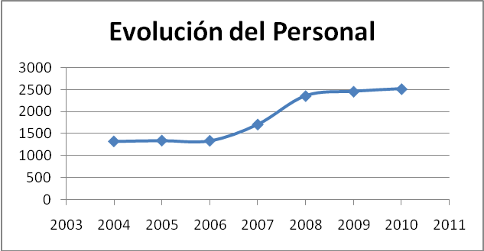
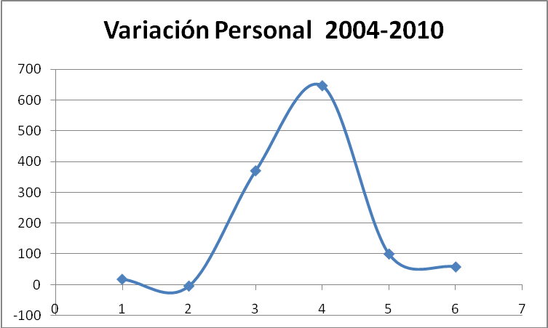

Slide 17




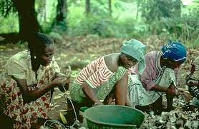
Capítulo 3 – Análisis Externo
FACTOR POLITÍCO
FACTOR TECNOLÓGICO
FACTOR LEGAL
FACTOR ECONÓMICO
FACTOR
SOCIAL
Influencia Micro ambientales

Slide 18
El OHH NATIONAL BANK en concordancia con los lineamientos y políticas propuestas por el Gobierno Nacional concentró su apoyo crediticio a los sectores productivos tales como: agrícola, pecuario, pequeño industrial y artesanal, pesca, turismo, comercialización y movilización de la producción con el fin de contribuir al desarrollo socio-económico del país.
- Miles de dólares-
Durante el año 2010, el OHH NATIONAL BANK ha fomentado la entrega de créditos en los sectores Agropecuario, Artesanía, Comercio y Servicios, Consumo, cumpliendo con la política gubernamental emitida.

Slide 19
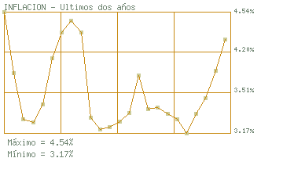
INFLACIÓN
Caída del precio del petróleo
Disminución de la actividad económica en los países desarrollados, que incidió en las exportaciones nacionales
Reducción de las remesas
La fortaleza del dólar, que nos hizo perder competitividad;
La disminución de la oferta de capitales externos ante la crisis inmobiliaria y de inversión que
Soportaron varios países desarrollados como Estados Unidos.

Slide 20
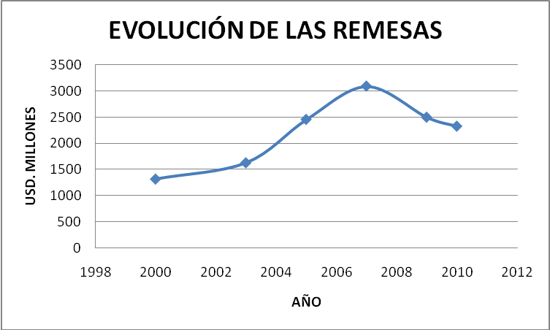
REMESAS
REMESAS
AÑO | USD MILLONES
2000 | 1316.7
2003 | 1627.4
2005 | 2453.5
2007 | 3087.8
2009 | 2495.4
2010 | 2324

Slide 21
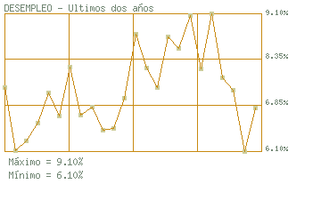
TASA DE DESEMPLEO

Slide 22
Crédito Plan 555
Sectores beneficiarios
Agricultores 23%
Pecuario 30%
Infraestructura Agropecuaria 2%
Pequeña Industria, Artesanía,
Pesca artesanal 10%
Servicios, comercio y turismo 35%
Proyecto repoblación ovina en los andes ecuatorianos
Factor Externo

Slide 23
TECNOLOGÍA
La implementación de la plataforma tecnológica, avanza a través de la introducción de los diferentes módulos tecnológicos que se encuentran desarrollándose.
CORE BANCARIO | Estado actual % avance
Clientes | 100%
Administrativa | 100%
Activas | 100%
Contabilidad | 100%
Batch | 100%
Giros, Depósitos Judiciales y transferencia | 100%
Capacitación módulos producción | 100%
Bancos | 100%
Inicio de proceso de adquisición para infraestructura de desarrollo | 80%

Slide 24
CLIENTES
La entidad ha brindado el apoyo financiero que requieren las micro, pequeñas y medianas unidades de producción, comercio y servicios.
A marzo de 2010, los 10 principales clientes de la institución son:
NOMBRE | APLICACIÓN
BANCO CENTRAL DE ECUADOR | PLAZOS
IECE | CORRIENTE
FIDEICOMISO CORREOS DEL ECUADOR | AHORROS
BANCO DEL PACIFICO | PLAZOS
FCPC-ADMT. FONDOS PROVIS. ONB | AHORROS
SEC TECNICA CMTE CONSULTORIA | AHORROS
BENEMERITO CUERPO DE BOMBEROS VOLUNTARIO | PLAZOS
BANCO DEL PICHINCHA | CTA CTES
CONTRALORIA GENERAL DEL ESTADO | CTA CTES
PR.NAC.FIN.POP.EMP Y ECO. SOL | CTA CTES

Slide 25

PROVEEDORES
El OHH NATIONAL BANK, realiza sus compras a través del Sistema Nacional de Contratación Pública, que permite la consolidación de la transparencia, la democratización del acceso al mercado público, ahorro y eficiencia en las contrataciones, y la dinamización de las economías nacional y local.
CNT
BANRED
Multiservice
Maxgraf

Slide 26
COMPETENCIA
El OHH NATIONAL BANK, con relación a las 29 instituciones financieras públicas y privadas, el ONB ocupa los siguientes lugares:
CUENTAS | ONB - miles de dólares - | Posición en el SFN | % en el SFN
Activos | 1.297.269 | 8 | 5.3
Fondos disponibles | 113.637 | 11 | 2.2
Inversiones | 60.321 | 11 | 1.9
Cartera de crédito | 934.482 | 4 | 7.0
Pasivos | 881.496 | 8 | 4.1
Depósitos a la vista | 462.796 | 8 | 3.7
Depósitos a plazo | 310.284 | 9 | 5.4
Patrimonio | 413.312 | 3 | 12.3
Resultados | 2.461 | 17 | 0.8

Slide 27
Capítulo 4 – METODOLOGÍA
Preliminar
PLANIFICACIÓN
Específica

Slide 28
PLANIFICACIÓN PRELIMINAR
PROGRAMA PRELIMINAR DE AUDITORÍA DEPARTAMENTO DE RECURSOS HUMANOS ÁREA:----------------------------- PERÍODO DEL ------------------------AL-------------------
OBJETIVO: | ---------------------------------------------------------------------------------------------------------------------------------------------------------------------------------------------------------------------------------------------------------------------------------------------------------------------------------------------------------------------------------------------
No. | PROCEDIMIENTOS | REF. PAPEL TRABAJO | FECHA | REALIZADO | FIRMA | OBSERVACIÓN
Realizado por: Fecha: Revisado por: Fecha:

Slide 29
PLANIFICACIÓN ESPECÍFICA
PROGRAMA ESPECÍFICO DE AUDITORÍA DEPARTAMENTO DE RECURSOS HUMANOS ÁREA:----------------------------- PERÍODO DEL ------------------------AL-------------------
OBJETIVO: | ---------------------------------------------------------------------------------------------------------------------------------------------------------------------------------------------------------------------------------------------------------------------------------------------------------------------------------------------------------------------------------------------
No. | PROCEDIMIENTOS | REF. PAPEL TRABAJO | FECHA | REALIZADO | FIRMA | OBSERVACIÓN
Realizado por: Fecha: Revisado por: Fecha:

Slide 30
Evaluación del C.I.
Medición de riesgo
Papeles de Trabajo
Aplicación de Procedimientos y Técnicas de Auditoría
Ejecución

Slide 31
MEDICIÓN DEL RIESGO
RIESGO DE
AUDITORIA
RIESGO DE
CONTROL
RIESGO DE DETECCIÓN
RIESGO INERENTE
=
*
*

Slide 32
Matriz de Medición del Control Interno
N. | Componentes | Riesgo Inherente |  |  | Riesgo de Control |  |  | Enfoque Preliminar de Auditoría
 |  | A | M | B | A | M | B
DEPARTAMENTO 1
1.
2.
DEPARTAMENTO 2
5.
6.

Slide 33
CUESTIONARIO DE CONTROL INTERNO OHH NATIONAL BANK
OBJETIVO: ……………………………………………………………………………………………………………………………………………………………………………… INDICACIONES: Marque con una X donde corresponda.
No | Pregunta | SI | NO | N/A | Observación
1 2 3 4 5 | ¿La empresa cuenta con planes de bienestar social? ¿Los documentos que mantienen se encuentran en archivos seguros? ¿Existe controles de calidad en los procesos de recursos humanos? ¿Los empleados utilizan ropa de trabajo para realizar sus actividades? ¿………………………………………?
Realizado por: Fecha: Revisado por: Fecha:

Slide 34
Observación Directa
Acceso a redes de información
Cédulas
Entrevista
Cuestionarios
Investigación documental
TÉCNICAS DE RECOLECIÓN

Slide 35
TÉCNICAS DE AUDITORÍA
Comparación ➔ observar la similitud o diferencia entre dos.
Observación ➔ Examinar la forma como se ejecutan .
OCULAR
    Revisión Selectiva ➔ separar mentalmente asuntos que no son típicos o normales.
    Rastreo ➔ seguir la secuencia de una operación dentro del proceso.
Indagación ➔ Mediante conversaciones es posible obtener información.
VERBAL

Slide 36
TÉCNICAS DE AUDITORÍA
Análisis ➔ Determinar el contenido clasificándolo y separándolas en partes.
ESCRITA
Conciliación ➔ relación exacta entre dos conjuntos de datos relacionados e independientes.
Confirmación ➔ Cerciorarse de la autenticidad de la información.
Comprobación ➔ determinar legalidad, propiedad y conformidad.
DOCUMENTAL
Computación ➔ verificar la exactitud matemática de las actividades u operaciones realizadas.
FÍSICA
Inspección ➔ examen físico y ocular de los bienes, documentos y valores.

Slide 37
OHH NATIONAL BANK CÉDULA PARA REGISTRO DE HALLAZGOS Y EVIDENCIAS
ÁREA: |  | ETAPA O ELEMENTO:
NÚM. | HALLAZGO | EVIDENCIAS | ASPECTOS SÓLIDOS |  | ASPECTOS PARA MEJORAR
 | Anotar el comportamiento de un rubro específico en relación con el indicador. | Anotar el nombre del documento y fuente de información. | Relación de las funciones, actividades u operaciones de un desempeño adecuado. |  | Relación de las actividades u operaciones que puedan ser objeto de mejora.
OBSERVACIONES:
ELABORÓ: |  |  |  | FECHA:
AUTORIZÓ: |  |  |  | FECHA:

Slide 38
INDICADORES
CLASIFICACIÓN
DE GESTION
FINANCIEROS

Slide 39
COMUNICACIÓN DE RESULTADOS
OHH NATIONAL BANK PROGRAMA DE AUDITORÍA DE COMUNICACIÓN DE RESULTADOS DEPARTAMENTO DE RECURSOS HUMANOS PERÍODO DEL ------------------------AL-------------------
OBJETIVO: | Presentar el informe de auditoría realizada al Departamento de Recursos Humanos del OHH NATIONAL BANK.
No. | PROCEDIMIENTOS | REF. PAPEL TRABAJO | FECHA | RESPONSABLE | OBSERVACIÓN
1 | Redacción de Informe de Auditoría. | IB 1/1 | 01/12/2010 | Karina Muñoz
2 | Convocatoria para revisión de Informe Borrador. | IB 1/2 | 04/12/2010 | Karina Muñoz
3 | Revisión de Informe Borrador de Auditoría. | IB 1/3 | 07/12/2010 | Karina Muñoz
4 | Presentación de Informe Final de Auditoría. | IB 1/4 | 08/12/2010 | Karina Muñoz
Realizado por: Fecha: Revisado por: Fecha:

Slide 41
Capítulo 5 – EJERCICIO PRÁCTICO
Carta de Presentación
Carta Aceptación de la Oferta
Notificación de Inicio de Examen
Orden de Trabajo
Contrato de Servicios
Guía de Distribución

Slide 42
PLANIFICACIÓN
PRELIMINAR

Slide 43
OHH NATIONAL BANK PROGRAMA PRELIMINAR DE AUDITORÍA DEPARTAMENTO DE RECURSOS HUMANOS PERÍODO DEL 1 DE ENERO AL 31 DE DICIEMBRE DE 2010
OBJETIVO: Obtener información necesaria que permita conocer los procesos realizados en las Áreas de Planificación de Personal y Clasificación de Puestos, Vinculación y Administración de Personal, Control de Personal, Evaluación de Desempeño y Capacitación de Personal, Desarrollo y Bienestar de Personal.
No. | PROCEDIMIENTOS | REF. PAPEL TRABAJO | FECHA | REALIZA | FIRMA | OBSERVACIÓNES
1 | Solicitar el Reglamento de Recursos Humanos y Ley Orgánica del OHH NATIONAL BANK. | PP. 2.1/34 PP.3.1/36 | 30/11/2010 | KMV
2 | Solicitar la Planificación Estratégica Institucional. | PP.4.1/9 | 30/11/2010 | KMV
3 | Solicitar los organigramas estructurales, de personal y funcional. | PP.5.1/3 | 30/11/2010 | KMV |  | No existe organigramas de personal y funcional, se presenta un propuesto.

Slide 44
PLANIFICACIÓN DE PERSONAL Y CLASIFICACIÒN DE PUESTOS
No. | PROCEDIMIENTOS | REF. PAPEL TRABAJO | FECHA | REALIZA | FIRMA | OBSERVACIÓNES
4 | Solicitar Reporte de Personal que ingresó a la institución hasta el 31 de diciembre del 2010. | PC.1.1/12 | 04/01/2011 | KMV
5 | Solicitar el índice ocupacional de los perfiles de puestos del Manual de Clasificación de Puestos Institucional. | PC.2.1/5 | 04/01/2011 | KMV
6 | Solicitar la Norma Técnica de Clasificación de Puestos. | PC.3.1/1 | 06/01/2011 | KMV
7 | Solicitar un reporte de personal que salió de la institución hasta el 31 de diciembre de 2010. | PC.4.1/3 | 07/01/2011 | KMV
8 | Solicitar el Acuerdo Ministerial No. MRL - 2010- 00022 | PC.5.1/1 | 08/01/2011 | KMV
9 | Solicitar la base legal del área en la LOSCCA y LOSEP. | PC.6.1/5 | 10/01/2011 | KMV
10 | Obtener indicadores de gestión que aplican en el área. |  | 11/01/2011 | KMV |  | No existe.

Slide 45
VINCULACIÓN Y ADMINISTRACIÒN DE PERSONAL
No. | PROCEDIMIENTOS | REF. PAPEL TRABAJO | FECHA | REALIZA | FIRMA | OBSERVACIÓNES
11 | Solicitar la Norma Técnica de Selección de Personal. | AP.1.1/1 | 12/01/2011 | KMV
12 | Solicitar reporte de personal que ingreso con nombramiento provisional hasta el 31 de diciembre de 2010. | AP.2.1/1 | 12/01/2011 | KMV
13 | Solicitar el control del listado de requisitos del personal que ingreso con nombramiento provisional hasta el 31 de diciembre de 2010. | AP.3.1/1 | 13/01/2011 | KMV
14 | Solicitar un reporte del personal que ha sido sujeto de proceso de inducción hasta el 31 de diciembre de 2010. | AP.4.1/1 | 14/01/2011 | KMV
15 | Obtener indicadores de gestión que aplican en el área. |  | 15/01/2011 | KMV |  | No existe

Slide 46
CONTROL DE PERSONAL
No. | PROCEDIMIENTOS | REF. PAPEL TRABAJO | FECHA | REALIZA | FIRMA | OBSERVACIÓNES
16 | Obtener información de la base legal de y LOSEP. | CP.1.1/2 | 16/01/2011 | KMV
17 | Solicitar un manual de procedimiento de control de personal. | CP.2.1/1 | 16//01/2011 | KMV |  | Solo existe un flujograma.
18 | Solicitar un reporte del registro de acciones de personal con nombramiento de libre remoción al 31 de diciembre de 2010. | CP.3.1/1 | 17/01/2011 | KMV
19 | Solicitar reporte de Directores Zonales Administrativos Financieros. | CP.4.1/1 | 17/01/2011 | KMV
20 | Realizar visita al archivo de expedientes de personal. | CP.5.1/1 | 18/01/2011 | KMV
21 | Obtener indicadores de gestión que aplican en el área. |  | 19/01/2011 | KMV |  | No existe.

Slide 47
EVALUACIÒN DE DESEMPEÑO Y CAPACITACIÓN DE PERSONAL
No. | PROCEDIMIENTOS | REF. PAPEL TRABAJO | FECHA | REALIZA | FIRMA | OBSERVACIÓNES
22 | Solicitar Norma Técnica de Evaluación de Desempeño. | ED.1.1/2 | 20/01/2011 | KMV
23 | Solicitar reporte de resultados de evaluación del personal que obtuvo inaceptable al 31 de diciembre de 2010. | ED.2.1/1 | 20/01/2011 | KMV
24 | Solicitar el plan anual de capacitación 2010 | ED.3.1/1 | 21/01/2011 | KMV
25 | Solicitar el detalle de cursos realizados durante el año 2010. | ED.4.1/7 | 22/01/2011 | KMV
26 | Obtener indicadores de gestión que aplican en el área. |  | 22/01/2011 | KMV |  | No existe.

Slide 48
DESARROLLO Y BIENESTAR DE PERSONAL
No. | PROCEDIMIENTOS | REF. PAPEL TRABAJO | FECHA | REALIZA | FIRMA | OBSERVACIÓNES
27 | Obtener la base legal del Proceso de licencias con remuneración en la LOSCCA y LOSEP. | DB.1.1/3 | 23/01/2011 | KMV
28 | Encuestar al Personal sobre Desarrollo y Bienestar Social. | DB.2.1/33 | 23/01/2011 | KMV
29 | Solicitar Plan de Carrera Institucional. |  | 24/01/2011 | KMV |  | No existe.
30 | Solicitar Manual de Inducción de Personal vigente. | DB.3.1/1 | 25/01/2011 | KMV
31 | Solicitar Planificación Anual de Programas de Bienestar de Personal. |  | 26/01/2011 | KMV |  | No existe.
32 | Solicitar reporte de personal de licencias con maternidad. | DB.4.1/4 | 27/01/2011 | KMV
33 | Obtener indicadores de gestión que aplican en el área. |  | 27/01/2011 | KMV |  | No existe.
34 | Elaborar una matriz de riesgo preliminar | PP.6.1/3 | 28/01/2011 | KMV
35 | Elaborar un reporte de planificación preliminar de Gestión | PP.7. 1/12 | 28/01/2011 | KMV
36 | Preparar los papeles de trabajo que considere conveniente |  | 28/01/2011 | KMV
Realizado por: Karina Muñoz Revisado por: Paúl Aguirre Fecha: 07/12/2010

Slide 49
PLANIFICACIÓN
ESPECÍFICA

Slide 50
OHH NATIONAL BANK PROGRAMA ESPECÍFICO DE AUDITORÍA DEPARTAMENTO DE RECURSOS HUMANOS PERÍODO DEL 1 DE ENERO AL 31 DE DICIEMBRE DE 2010
OBJETIVO: Realizar procedimientos de análisis, verificación y cumplimiento de los procesos realizados en las Áreas de Planificación de Personal y Clasificación de Puestos, Vinculación y Administración de Personal, Control de Personal, Evaluación de Desempeño y Capacitación de Personal, Desarrollo y Bienestar de Personal.
PLANIFICACIÓN DE PERSONAL Y CLASIFICACIÒN DE PUESTOS
No. | PROCEDIMIENTOS | REF. PAPEL TRABAJO | FECHA | REALIZA | REVISA | OBSERVACIÓN
1 | Verificar la asignación de cargos del personal que ingresó hasta el 31 de diciembre de 2010. | P.C.P. 1 1/1 | 02/02/2011 | KMV
2 | Analizar los motivos de salida del personal que ya no labora en la institución. | P.C.P 2 1/1 | 02/02/2011 | KMV
3 | Verificar si se aplicó el Acuerdo Ministerial No. MRL.2010-00022 del personal que ingreso con contrato de servicios ocasionales. | P.C.P 3 1/1 | 02//02/2011 | KMV
4 | Realizar la evaluación de control interno mediante un cuestionario y calificación de riesgos. | P.C.P. 41/4 | 02/02/2011 | KMV
5 | Aplicar los parámetros e indicadores de gestión previstos para el área. | P.C.P. 5 1/12 | 04/02/2011 | KMV

Slide 51
VINCULACIÓN Y ADMINISTRACIÒN DE PERSONAL
No. | PROCEDIMIENTOS | REF. PAPEL TRABAJO | FECHA | REALIZA | REVISA | OBSERVACIONES
1 | Verificar el cumplimiento de la Norma Técnica de Selección de Personal en el otorgamiento de nombramientos provisionales. | V.A.P.1 1/1 | 07/02/2011 | KMV
2 | Comprobar el control de los documentos de requisitos de ingreso del personal con nombramiento provisional. | V.A.P.2 1/1 | 8/02/2011 | KMV
3 | Analizar el proceso de inducción realizado en la institución. | V.A.P 3/1/1 | 8/02/2011 | KMV
4 | Realizar la evaluación de control interno mediante un cuestionario y calificación de riesgos. | V.A.P. 4 1/1 | 09/02/2011 | KMV
5 | Aplicar los parámetros e indicadores de gestión previstos para el área. | V.A.P. 5 1/1 | 9/02/2011 | KMV

Slide 52
CONTROL DE PERSONAL
No. | PROCEDIMIENTOS | REF. PAPEL TRABAJO | FECHA | REALIZA | REVISA | OBSERVACIONES
1 | Observar el cumplimiento del proceso de control de asistencia en las zonales. | C.D.P. 1 1/1 | 10/02/2011 | KMV
2 | Medir el nivel de retraso en registro de acciones de personal en el sistema SRD. | C.D.P. 2 1/1 | 10/02/2011 | KMV
3 | Revisar las funciones del personal de las zonales que se desempeñan como líderes Administrativos Financieros. | C.D.P. 3 1/1 | 11/02/2011 | KMV
4 | Revisar que el respaldo de la documentación se encuentre a buen recaudo de la persona encargada de su manejo. | C.D.P. 4 1/1 | 11/02/2011 | KMV
5 | Realizar la evaluación de control interno mediante un cuestionario y calificación de riesgos. | C.D.P. 5 1/4 | 01/02/2011 | KMV
6 | Aplicar los parámetros e indicadores de gestión previstos para el área. | C.D.P. 6 1/12 | 14/02/2011 | KMV

Slide 53
 | EVALUACIÒN DE DESEMPEÑO Y CAPACITACIÓN DE PERSONAL
No. | PROCEDIMIENTOS | REF. PAPEL TRABAJO | FECHA | REALIZA | REVISA | OBSERVACIONES
1 | Verificar porcentaje de cumplimiento de procedimientos administrativos para el personal que obtiene la calificación de inaceptable de acuerdo a de Evaluación de Desempeño. | E.D.C. 1 1/1 | 15/02/2011 | KMV
2 | Verifique físicamente la existencia de las evaluaciones de personal del personal que obtuvo inaceptable. | E.D.C. 2 1/1 | 15/02/2011 | KMV
3 | Verificar la infraestructura de las salas de capacitación. | E.D.C. 3 1/1 | 16/02/2011 | KMV
4 | Realizar la evaluación de control interno mediante un cuestionario y calificación de riesgos. | E.D.C. 4 1/3 | 17/02/2011 | KMV
5 | Aplicar los parámetros e indicadores de gestión previstos para el área. | E.D.C. 5 1/11 | 18/02/2011 | KMV

Slide 54
DESARROLLO Y BIENESTAR DE PERSONAL
1 | Analizar resultados de encuesta laboral. | D.B.P. 1 1/6 | 19/02/2011 | KMV
2 | Realizar la evaluación de control interno mediante un cuestionario y calificación de riesgos. | D.B.P. 2 1/4 | 20/02/2011 | KMV
3 | Aplique los parámetros e indicadores de gestión previstos para el área. | D.B.P. 3 1/11 | 22/02/2011 | KMV
4 | Prepare los papeles de trabajo que considere pertinentes
Realizado por: Karina Muñoz Revisado por: Paúl Aguirre Fecha: 01/02/2011

Slide 55
HOJA DE HALLAZGOS
Informe de Auditoría

Slide 56
COMUNICACIÓN DE RESULTADOS

Slide 58
SEGUIMIENTO Y MONITOREO

Slide 59
CONCLUSIONES Y RECOMENDACIONES

Slide 60
CONCLUSIONES
La base legal de las instituciones bancarias es fundamental para su desenvolvimiento, debido a que establecen normas que regulan las actividades y operaciones logrando control para el cumplimiento de los objetivos establecidos.
Para las instituciones bancarias públicas es importante la elaboración de planes departamentales que ayuden a estructurar la Planificación Estratégica, para el logro de los objetivos.
La carencia de controles en los sistemas de información, impide una gestión adecuada de todas las áreas, generando una desventaja competitiva.
Las instituciones bancarias públicas que no cuenten con indicadores de gestión, no pueden medir el grado de efectividad, eficiencia, economía, ecología y ética en la gestión y cumplimiento de objetivos.

Slide 61
RECOMENDACIONES
Reformar la base legal acorde a los requerimientos de la institución y a la normativa legal vigente, con el fin de que las actividades puedan desarrollarse eficientemente y se logre el cumplimiento de los objetivos institucionales.
Difundir a todo el personal la Planificación Estratégica Institucional, que permita evaluar el desempeño de sus servidores en base al cumplimiento de planes y objetivos estratégicos.
La Gerencia debe implementar controles a los sistemas de información, que permitan prevenir los riesgos de generación de errores.
Elaborar indicadores de eficiencia, eficacia, economía, ética y ecología, que permitan obtener resultados de su gestión para el logro de los objetivos propuestos

Slide 62
GRACIAS!

